Slide 1
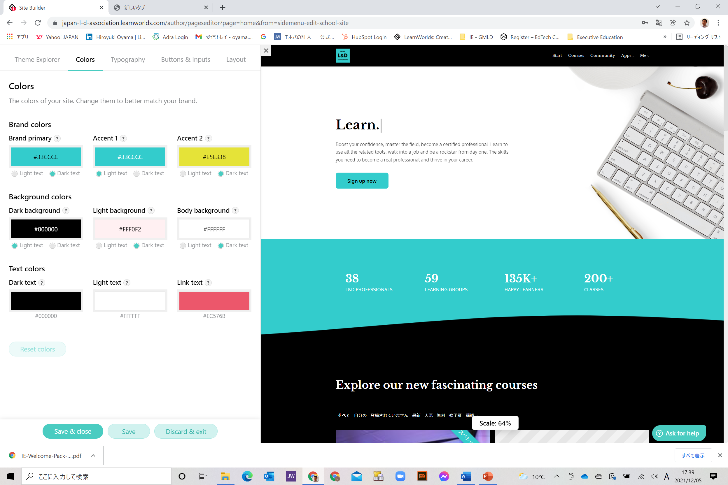
左のカラーパレットを参考にして頂き、足りない色やそぐわない色があれば、随時デザイナー様ご判断にお任せします。
一般社団法人L&D協会は、企業の人材開発のあらたなあり方を模索し、高度なデジタル人材ならびにグローバル人材の育成を推進することを目的として活動しています。
当協会が発信する各媒体のブランディングイメージは下記の団体と近しいものを構築したいと考えています。参考URLをご確認いただき、イメージを掴んで頂ければと思います。
【参考URL】
https://www.gartner.com/en
https://hbr.org/
https://www.mckinsey.com/featured-insights/future-of-work
https://www.accenture.com/jp-ja/insights/interactive/business-of-experience

Slide 2
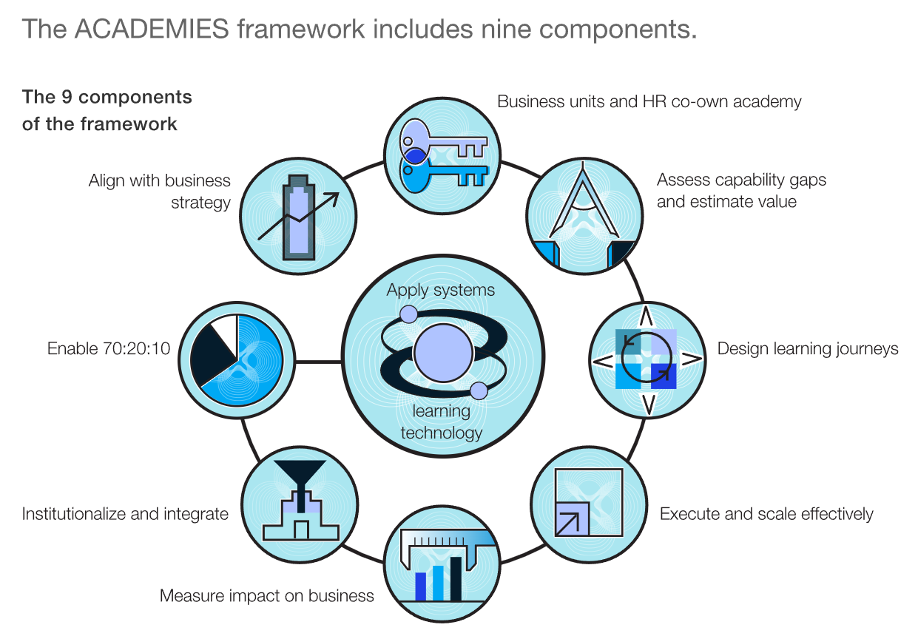
ACADEMIES© L&Dモデルにおける9つの次元
Align with business strategy (ビジネス戦略に合わせる)
Co-own academy between business units and HR (ビジネスユニットと人事部門が学習機関を共同所有する)
Assess capability gaps and estimate value (能力のギャップと価値を評価する)
Design learning journeys (継続的な学習環境を設計する)
Execute and scale up (実行とスケールアップ)
Measure impact on business performance (ビジネスパフォーマンスへの影響を測定する)
Institutionalize and integrate L&D interventions into HR processes (L&Dの人事プロセスへの介入の制度化と統合)
Enable the 70:20:10 learning framework (70:20:10学習フレームワークの導入)
Systems and learning technology applications (システムと学習テクノロジーアプリケーション)
McKinsey＆Companyによって開発されたACADEMIES©モデルの図を元にJLDAが手を加え作成した

